Slide 1
圣经中的多音字

Slide 2
《出埃及记 》

Slide 3
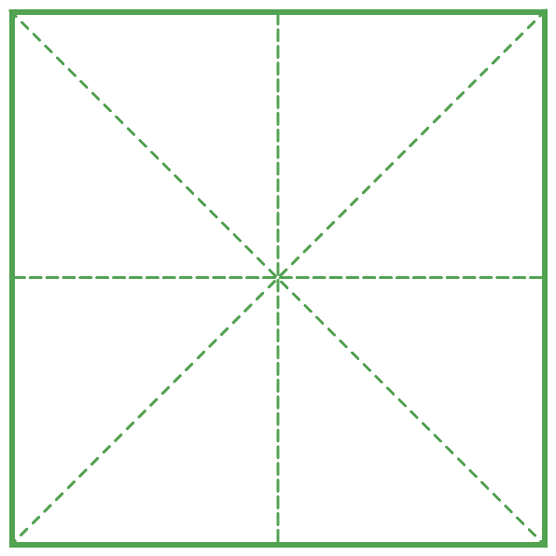
wàn
mán
màn
蔓
蔓
蔓
释义：1.具有攀缘茎或缠绕茎的植物的枝茎。2.滋长；扩展。
释义：细长不能直立的茎。
释义：蔓菁（jing）即芜菁。草本植物。块根可做蔬菜。

Slide 4

蔓màn
《出埃及记》1:12 只是越发苦害他们，他们越发多起来，越发蔓（ màn ）延；埃及人就因以色列人愁烦。
《约伯记》8:16 他在日光之下发青，蔓（ màn ）子爬满了园子；
《以赛亚书》18:5 收割之先，花开已谢，花也成了将熟的葡萄；他必用镰刀削去嫩枝，又砍掉蔓（ màn ）延的枝条，
备注：圣经中出现6处

Slide 5
gē
gé
搁
搁
释义：放置
释义：承受
Notes:
圣经中读一声

Slide 6
搁
《出埃及记》 2:3 后来不能再藏，就取了一个蒲草箱，抹上石漆和石油，将孩子放在里头，把箱子搁（gē）在河边的芦荻中。
《创世记》 43:10 我们若没有耽搁（gē） ，如今第二次都回来了。
《使徒行传》 27:17 既然把小船拉上来，就用缆索捆绑船底，又恐怕在赛耳底沙滩上搁（gē）了浅，就落下篷来，任船飘去。
备注：在圣经中出现11处

Slide 7
tēi
tuī
tè
忒
忒
忒
作名词：差错,差误
作副词：表示太，过于的意思
作副词：太

Slide 8
忒
《出埃及记》3：1 摩西牧养他岳父米甸祭司叶忒（tè）罗的羊群；一日领羊群往野外去，到了神的山，就是何烈山。
《创世记》41:45 法老赐名给约瑟，叫撒发那忒（tè） ·巴内亚，又将安城的祭司波提非拉的女儿亚西纳给他为妻。约瑟就出去巡行埃及地。
《以西结书》30:14 我必使巴忒（tè）罗荒凉，在琐安中使火着起，向挪施行审判。
备注：圣经中共出现14处

Slide 9
tǎng
cháng
倘
倘
释义：连词。表示假设关系，相当于“假若”“如果”。
释义：［倘佯（yáng）］旧同“{徜徉}”。

Slide 10
倘tǎng
《创世记 27:12》倘若我父亲摸着我，必以我为欺哄人的，我就招咒诅，不得祝福。”
《出埃及记 4:8》又说：“倘或他们不听你的话，也不信头一个神迹，他们必信第二个神迹。
《出埃及记 13:20》他们从疏割起行，在旷野边的以倘安营。
《哥林多前书 10:27》倘有一个不信的人请你们赴席，你们若愿意去，凡摆在你们面前的，只管吃，不要为良心的缘故问什么话。
备注：圣经中共出现79处，都读tǎng

Slide 11
yán
yuán
芫
芫
释义：1.［芫荽（sui）］一年生或二年生草本植物。有特殊香味。嫩茎和叶可供调味用，果实可做香料，也可入药。也叫香菜。
释义；1.［芫花］落叶灌木，叶长圆形，花淡紫色，核果白色。供观赏，花蕾可供药用。

Slide 12
芫yán
《出埃及记》16:31 这食物，以色列家叫吗哪；样子像芫荽子（yán suī zi），颜色是白的，滋味如同搀蜜的薄饼。
备注：圣经中共出现2处

Slide 13
chā
chà
杈
杈
一种农具。多为树杈（chà）加工制成，用于叉取禾草，也有铁制的。
植物的分枝。

Slide 14
杈
《出埃及记》25：32 灯台两旁要杈（chà）出六个枝子：这旁三个，那旁三个。
《以赛亚书》 30:24 耕地的牛和驴驹必吃加盐的料；这料是用木杴和杈（chā）子扬净的。
备注：圣经中共出现 5处 chà （出埃及记）
1处 chā

Slide 15
niǎn
niē
捻
捻
释义：1.用手搓揉或转动。
2.用线、纸等搓成的条状物。
古同“捏”，用拇指和其他手指夹住。

Slide 16
捻
《出埃及记》26：1 “你要用十幅幔子做帐幕。这些幔子要用捻（niǎn）的细麻和蓝色、紫色、朱红色线制造，并用巧匠的手工绣上基路伯。
《箴言》 31:19 她手拿捻（ niǎn ）线竿，手把纺线车。
备注：圣经中共出现22处 都读niǎn

Slide 17

感谢观看

